Slide 1
一个基于社交网络的旅行服务系统
行迹
《软件工程》第一组课程项目第四阶段课堂展示

Slide 2
项目基本信息
本项目试图建立一个旅游服务系统，用户可以在系统里记录自己过去或未来的行程，看到自己都到过哪些地方。本系统还试图依靠好友关系进行智能推荐，例如在相近的时间段规划了相同的行程的好友会得到建议，方便找到一起出行的朋友。用户也可以知道过去有哪些好友去过某个目的地，方便从他们那里获取信息、寻找建议等。

Slide 3
目录
小组成员分工
项目开发总结
测试分析报告
作品展示

Slide 4
小组成员介绍及分工
姓名 | 学院 | 工作内容 | 第四阶段分工
王天 | 光华管理学院 | 前端 | 用户信息相关
阳磊 | 光华管理学院 | 前端 | 行迹、地图
曹秦瑜 | 物理学院 | 前端 | 朋友信息
杨纪翔 | 物理学院 | 后端 | 数据类
刘茁 | 物理学院 | 后端 | 推荐功能
潘学海 | 物理学院 | 后端 | Server层
关钧睿 | 信息科学技术学院 | 技术指导
孙艳春 | 信息科学技术学院 | 总指导

Slide 5
项目开发总结 - 产品
后端主要分为两个部分：服务器(Server)，应用(Apps)。
Apps包含接口(api)和数据库(db)。
数据库(db)，包含城市(City)，信息(Message)，行程(Travel)，用户(User)四个数据库。这一部分中规定了数据库的形式。
接口(api)，其中实现了绝大部分类图中的类，实现了和数据库的交互。包括Travel, TravelInfo, TravelGroup, User, UserInfo, FriendInfo, UserInfoBase, City，以及类中包含的方法。另外recommend文件实现了行程、好友推荐功能。总共向前端提供接口约135个。

Slide 6
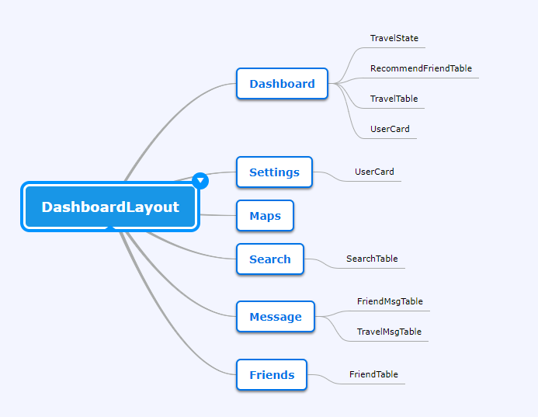
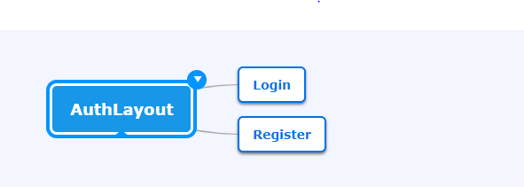
项目开发总结 - 产品
前端分为两个部分

Slide 7
项目开发总结 - 功能与性能
成功实现的需求：
拥有行程记录功能，同时可以记录规划中的行程
拥有好友系统
拥有将好友加入行迹的功能
拥有智能推荐行程的功能
实现有偏差的需求：
数据库支持十万量级的用户
实现百量级用户同时访问操作

Slide 8
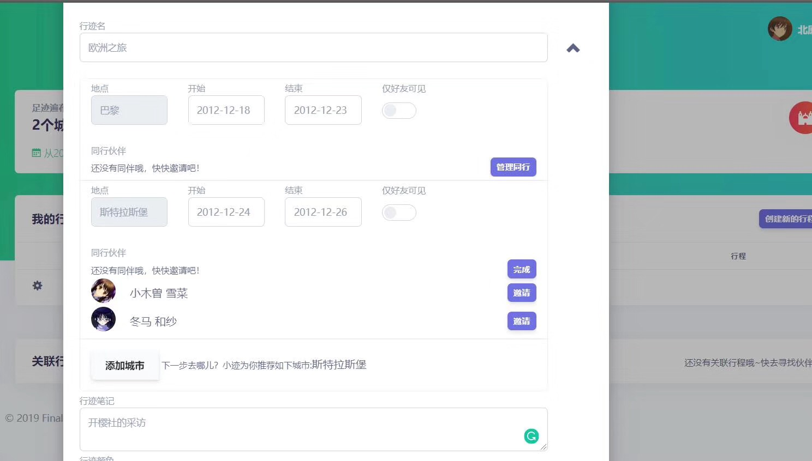
项目开发总结 - 功能与性能

Slide 9
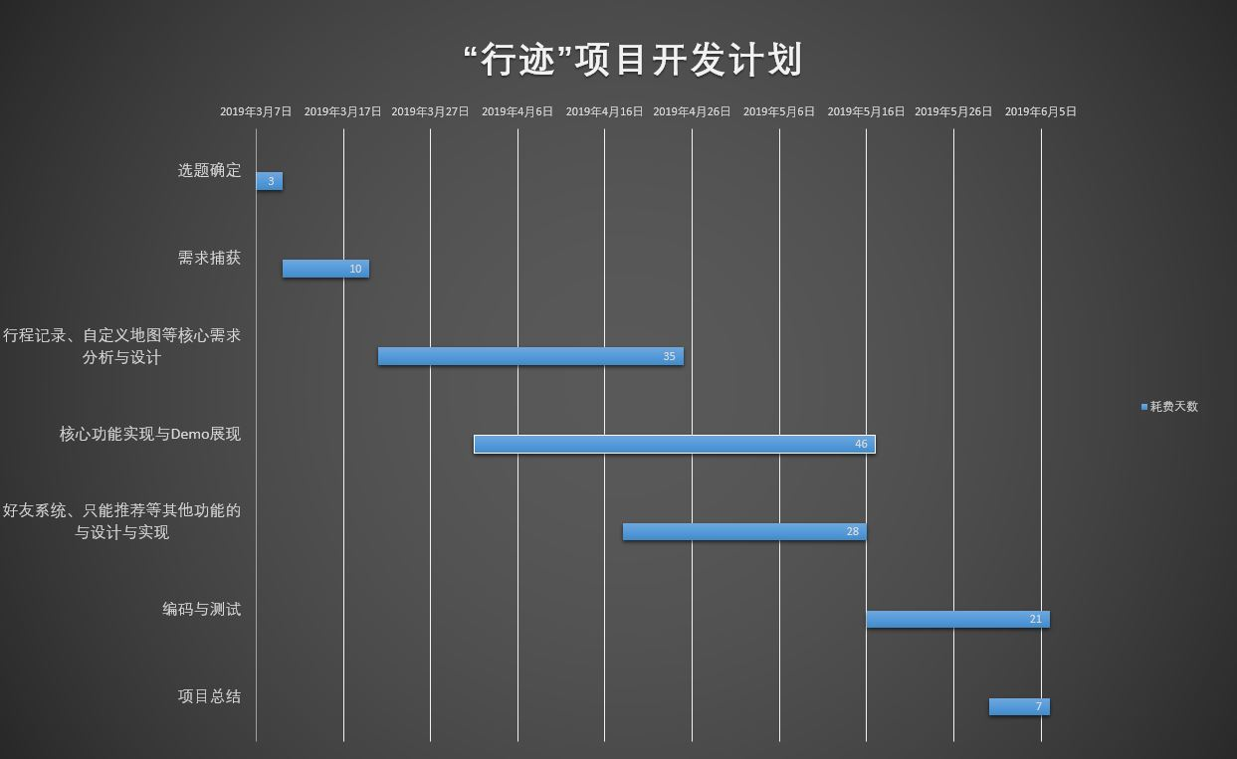

Slide 10
项目开发总结 – 进度
开发进度延后，测试时间紧张
前后端开发进度不一致

Slide 11
项目开发总结 – 技术方法
后端定位接口：Python + Django + GoogleMap
数据库管理：MySQL
前端框架：vue.js + bootstrap + leaflet

Slide 12
测试分析报告 – 单元测试
Python 3.6;
在__main__()中调用各方法，测试每个类方法是否单独可用
测试内容：后端进行实际数据库操作的各个类
测试目的：确定各数据库操作无误

Slide 13
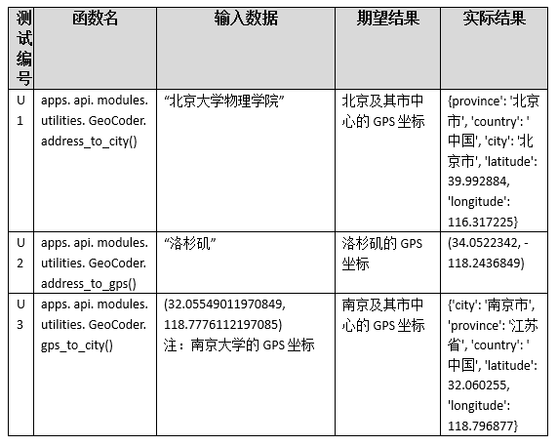
测试分析报告 – 单元测试

Slide 14
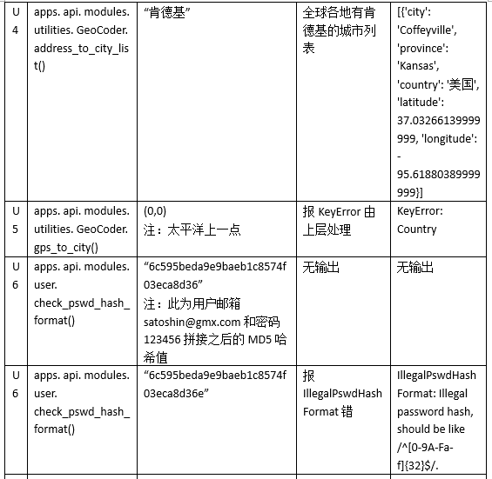
测试分析报告 – 单元测试

Slide 15
测试分析报告 – 功能测试
Postman;
部署后按照模拟用户进行注册、登陆等一系列操作，向后端接口发送请求，检查返回值和数据库值
测试内容：后端给前端提供的各个接口
测试目的：确定各接口可用，且正确与对数据库操作的类进行了连接

Slide 16
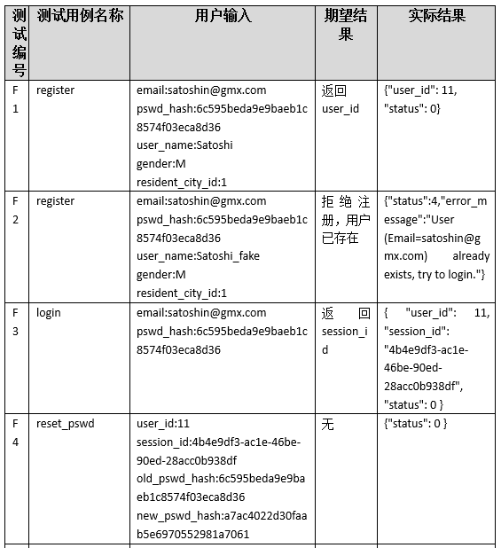
测试分析报告 – 功能测试

Slide 17
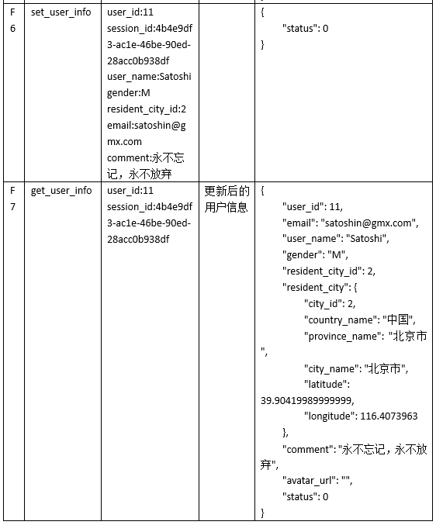
测试分析报告 – 功能测试

Slide 18
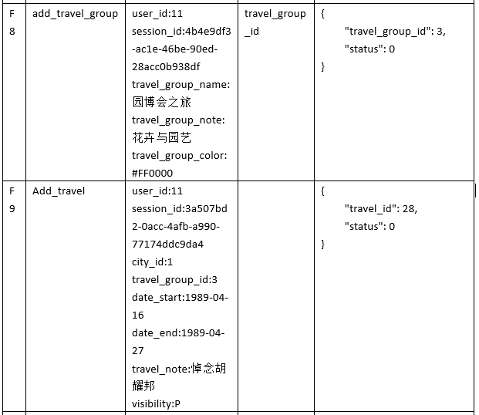
测试分析报告 – 功能测试

Slide 19
测试分析报告 – 界面测试
正确性：界面元素的文字和状态显示正确无误
易用性：常用功能均有文字提示，用户不需借助其他说明使用
合理性：界面布局符合功能逻辑
美观性：字体一致，色彩使用风格统一

Slide 20
测试分析报告 – 性能测试
性能测试的进行覆盖整个测试过程
界面的所有请求均可在1s以内返回结果
支持数十量级用户并发操作

Slide 21
测试分析报告 – 测试缺陷
单元测试：测试用例覆盖度不够广，在测试时未能将所有错误可能考虑到。例如在测试utilities.GeoCoder类的gps_to_city时，未覆盖到格式正确但不能对应城市的测试用例，在功能测试时才发现有这一问题。
功能测试：主要覆盖有效等价类。因时间不足，无效等价类主要测试了程序中考虑到的各类异常（Exception），而程序逻辑上不应该出现的错误（Error）没有进行足够的排查。
压力测试：数据量不足，严重依赖手工生成。且服务器性能较弱，未进行压力测试。

Slide 22
测试分析报告 – 问题与错误
模糊搜索应当返回所有包含该特征的城市，但测试发现返回列表中仅仅包含一个城市
查询googlemapapi文档后发现不提供该服务。因不影响核心功能（该功能仅用于地理位置的模糊搜索）暂时搁置。

Slide 23
谢谢观看！
Github地址：https://github.com/skyetim/software_engineering_project

